Slide 1

CHƯƠNG 5 Hệ thống pháp luật Việt Nam
Luật hiến pháp
Luật hành chính
Luật hình sự
Luật dân sự
Luật hôn nhân gia đình

Slide 2

5.1 Luật Hiến pháp
Là ngành luật chủ đạo trong hệ thống pháp luật, điều chỉnh những quan hệ quan trọng nhất của quốc gia
1
Chế độ chính trị, kinh tế, văn hoá,....
2
Tổ chức quyền lực nhà nước
3
Các quyền, nghĩa vụ cơ bản của công dân

Slide 3

5.1.1 Chế độ chính trị (điều 1-14)
Bản chất nhà nước : của dân, do dân, vì dân
Vai trò lãnh đạo của Đảng
Phương thức nhân dân sử dụng quyền lực nhà nước
Nguyên tắc bầu cử: phổ thông, bình đẳng, trực tiếp, bỏ phiếu kín

Slide 4
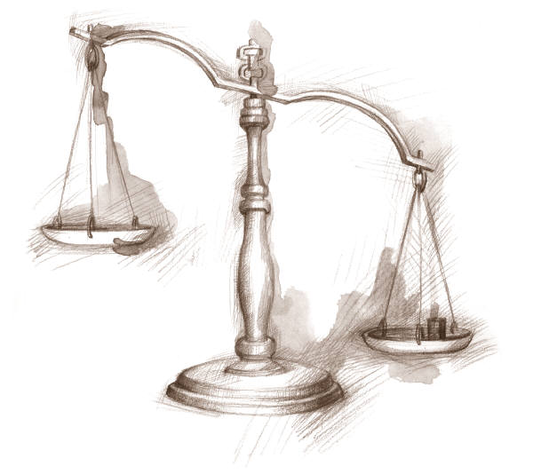
5.1.2 Chế độ kinh tế (điều 15 - 29)
Hình thức sở hữu: sở hữu toàn dân, sở hữu tập thể, sở hữu tư nhân
Thành phần kinh tế: kinh tế nhà nươc, tập thể, cá thể, tiểu chủ, tư bản tư nhân, tư bản nhà nước, kinh tế có vốn đầu tư nước ngoài
Chính sách phát triển nền kinh tế thị trường định hướng XHCN
Quyền tự do kinh doanh của công dân

Slide 5
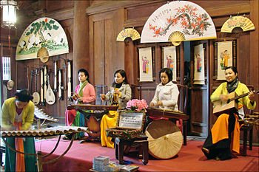
5.1.3 Chính sách văn hoá
Phát triển nền văn hoá Việt Nam tiên tiến đậm đà bản sắc dân tộc, tiếp thu tinh hoa văn hoá nhân loại, phát huy mọi tài năng sáng tạo trong nhân dân

Slide 6
5.1.4 Quyền, nghĩa vụ cơ bản của công dân
Nghĩa vụ của công dân
Quyền về kinh tế, văn hoá, xã hội
Quyền chính trị
Quyền về tự do dân chủ, tự do cá nhân

Slide 7

5.2 Luật Hành chính
Là hệ thống các QPPL do nhà nước ban hành điều chỉnh những quan hệ xã hội mang tính chất chấp hành, điều hành phát sinh trong hoạt động của các cơ quan nhà nước hoặc tổ chức xã hội khi được nhà nước trao quyền thực hiện chức năng quản lý nhà nước

Slide 8
5.1.1 Luật Hành chính
Đối tượng điều chỉnh
Quan hệ chấp hành điều hành phát sinh: (1) trong hoạt động của cơ quan hành chính, (2) trong hoạt động tổ chức công tác nội bộ của các CQNN khác, (3) trong hoạt động của cơ quan tổ chức khác khi được nhà nước trao quyền QLNN
Phương pháp điều chỉnh
Mệnh lệnh, phục tùng: một bên ra lệnh, bên kia phải phục tùng

Slide 9
5.1.2 Nội dung của luật Hành chính
Phần chung
Nguyên tắc QLHCNN,Quy chế pháp lý của cơ quan HCNN, của viên chức nhà nước, của tổ chức xã hội, cá nhân, Trách nhiệm HC, thủ tục HC, tài phán HC
Phần riêng
Hoạt động quản lý chức năng (tài chính, tín dụng, giá cả,...)
Hoạt động quản lý ngành (công nghiệp, nông nghiệp,...)

Slide 10
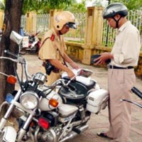
5.1.3 Quan hệ pháp luật Hành chính
Quan hệ pháp luật hành chính là hình thức pháp lý của các quan hệ xã hội mang tính chất chấp hành điều hành xuất hiện trên cơ sở sự điều chỉnh của quy phạm pháp luật hành chính
Quan hệ pháp luật hành chính xuất hiện khi có:
Quy phạm pháp luật hành chính
Sự kiện pháp lý
Chủ thể cụ thể

Slide 11
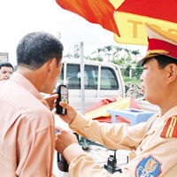
5.1.4 Trách nhiệm hành chính
Trách nhiệm hành chính là sự áp dụng những biện pháp cưỡng chế hành chính mang tính chất xử phạt hoặc khôi phục lại những quyền và lợi ích bị xâm hại được quy định trong những chế tài của QPPL hành chính bởi cơ quan nhà nước, người có thẩm quyền đối với những chủ thể thực hiện hành vi vi phạm hành chính

Slide 12
Các hình thức xử phạt hành chính
Phạt chính
Cảnh cáo
Phạt tiền
Phạt bổ sung
Tước quyền sử dụng giấy phép
Tịch thu tang vật, phương tiện

Slide 13
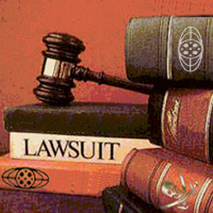

5.3 Luật Hình sự
Điều chỉnh các quan hệ xã hội phát sinh giữa nhà nước và người phạm tội khi người này thực hiện tội phạm
BLHS được chia thành 2 phần:
Phần chung (10 chương) quy định nhiệm vụ, các nguyên tắc chung của LHS, hiệu lực của LHS, về tội phạm, hình phạt và các chế định liên quan đến việc xác định tội phạm, áp dụng hình phạt,...
Phần các tội phạm (14 chương) quy định về các tội phạm cụ thể và những hình phạt áp dụng đối với những tội phạm này

Slide 14
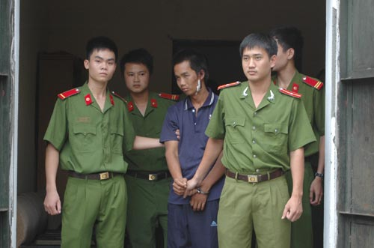
5.3.1 Khái niệm tội phạm
Tội phạm là hành vi nguy hiểm cho xã hội được quy định trong BLHS, do người có năng lực TNHS thực hiện một cách cố ý hoặc vô ý xâm phạm tới các quan hệ xã hội mà luật hình sự bảo vệ

Slide 15
Phân loại tội phạm
Tội phạm ít nghiêm trọng
Tội phạm nghiêm trọng
Tội phạm rất nghiêm trọng
Tội phạm đặc biệt nghiêm trọng
Notes:
Gây nguy hại không lớn, mức cao nhất của khung hình phạt 3 n
lớn 7n
rất lớn 15n
đặc biệt lớn >15n, tù chung thân, tử hình

Slide 16
Cấu thành tội phạm
Khách thể của tội phạm
Chủ thể của tội phạm
Mặt khách quan của tội phạm
Mặt chủ quan của tội phạm
Notes:
Gây nguy hại không lớn, mức cao nhất của khung hình phạt 3 n
lớn 7n
rất lớn 15n
đặc biệt lớn >15n, tù chung thân, tử hình

Slide 17
Trách nhiệm hình sự
TNHS là phản ứng của nhà nước đối với người thực hiện tội phạm, thể hiện tập trung ở việc áp dụng hình phạt với chủ thể đó
Cơ sở TNHS là cấu thành tội phạm
TNHS là trách nhiệm cá nhân
TNHS là dạng trách nhiệm nghiêm khắc nhất
Notes:
Gây nguy hại không lớn, mức cao nhất của khung hình phạt 3 n
lớn 7n
rất lớn 15n
đặc biệt lớn >15n, tù chung thân, tử hình

Slide 18
5.3.2 Hình phạt
Hình phạt là biện pháp cưỡng chế nhà nước nghiêm khắc nhất nhằm tước bỏ hoặc hạn chế quyền và lợi ích của người phạm tội
Là biện pháp cưỡng chế nghiêm khắc nhất
Được quy định trong luật hình sự
Áp dụng với cá nhân người phạm tội
Do toà án quyết định bằng một bản án công khai
Notes:
Gây nguy hại không lớn, mức cao nhất của khung hình phạt 3 n
lớn 7n
rất lớn 15n
đặc biệt lớn >15n, tù chung thân, tử hình

Slide 19
Hệ thống hình phạt
Hình phạt chính
Cảnh cáo
Phạt tiền
Hình phạt bổ sung
Cấm đảm nhiệm chức vụ
Cấm cư trú
Cải tạo không giam giữ
Trục xuất
Tù có thời hạn
Tù chung thân
Tử hình
Quản chế
Tước một số quyền công dân
Tịch thu tài sản
Phạt tiền
Trục xuất
Notes:
Gây nguy hại không lớn, mức cao nhất của khung hình phạt 3 n
lớn 7n
rất lớn 15n
đặc biệt lớn >15n, tù chung thân, tử hình

Slide 20

5.4 Luật Dân sự
Điều chỉnh các quan hệ tài sản mang tính chất hàng hoá tiền tệ và một số quan hệ nhân thân trên cơ sở bình đẳng, độc lập của các chủ thể tham gia
Bộ luật Dân sự gồm 7 phần, 36 chương, 777 điều
Phần I: Những quy định chung
Phần II: Tài sản và quyền sở hữu
Phần III: Nghĩa vụ DS và HĐDS
Phần IV: Thừa kế
Phần V: Chuyển quyền sử dụng đất
Phần VI: Quyền SHTT và CGCN
Phần VII: QHDS có yếu tố nước ngoài

Slide 21
5.4.1 Chế định quyền sở hữu
Quyền sở hữu là hệ thống các QPPL do nhà nước đặt ra nhằm điều chỉnh các QHXH trong lĩnh vực chiếm hữu, sử dụng, định đoạt các tài sản trong xã hội
Quyền sở hữu là cách xử sự của chủ sở hữu trong việc chiếm hữu, sử dụng, định đoạt tài sản trong phạm vi luật định
Notes:
Gây nguy hại không lớn, mức cao nhất của khung hình phạt 3 n
lớn 7n
rất lớn 15n
đặc biệt lớn >15n, tù chung thân, tử hình

Slide 22
Nội dung quyền sở hữu
Quyền sử dụng
Quyền chiếm hữu
Quyền định đoạt
Quyền sở hữu
Notes:
Gây nguy hại không lớn, mức cao nhất của khung hình phạt 3 n
lớn 7n
rất lớn 15n
đặc biệt lớn >15n, tù chung thân, tử hình

Slide 23
5.4.2 Quyền thừa kế
Thừa kế
Là quan hệ xã hội về việc chuyển giao di sản của người chết cho những người còn sống
Quyền thừa kế
Là 1 chế định pháp luật dân sự quy định việc bảo vệ và điều chỉnh trình tự và phương thức di chuyển di sản của người chết cho người sống
Notes:
Gây nguy hại không lớn, mức cao nhất của khung hình phạt 3 n
lớn 7n
rất lớn 15n
đặc biệt lớn >15n, tù chung thân, tử hình

Slide 24
Những quy định chung về thừa kế
1
Người để lại di sản: là người mà sau khi chết có tài sản để lại cho người khác theo trình tự thừa kế theo pháp luật, theo di chúc
2
Di sản: gồm những tài sản riêng và phần tài sản của người chết trong khối tài sản chung với người khác
3
Người thừa kế: là cá nhân, tổ chức
4
Thời điểm mở thừa kế: là thời điểm mà người có TS để lại chết
Địa điểm mở thừa kế: là nơi cư trú cuối cùng của người để lại DS
Notes:
Gây nguy hại không lớn, mức cao nhất của khung hình phạt 3 n
lớn 7n
rất lớn 15n
đặc biệt lớn >15n, tù chung thân, tử hình

Slide 25
Các loại thừa kế
Thừa kế theo di chúc
Thừa kế theo pháp luật
Notes:
Gây nguy hại không lớn, mức cao nhất của khung hình phạt 3 n
lớn 7n
rất lớn 15n
đặc biệt lớn >15n, tù chung thân, tử hình

Slide 26
Thừa kế theo di chúc
Khái niệm
Là việc chuyển di sản thừa kế của người đã chết cho những người còn sống theo sự định đoạt của người đó khi còn sống
Di chúc hợp pháp
Người lập di chúc minh mẫn sáng suốt trong khi lập di chúc, không bị lừa dối, đe doạ hoặc cưỡng ép
Nội dung di chúc không trái pháp luật, đạo đức xã hội
Hình thức di chúc không trái quy định pháp luật
Notes:
Gây nguy hại không lớn, mức cao nhất của khung hình phạt 3 n
lớn 7n
rất lớn 15n
đặc biệt lớn >15n, tù chung thân, tử hình

Slide 27
Thừa kế theo di chúc
Người lập di chúc
Là cá nhân và phải có tài sản thuộc quyền sở hữu, sử dụng hợp pháp
Phải hoàn toàn tự nguyện
Vợ chồng có thể lập di chúc chung định đoạt khối tài sản chung của họ
Hình thức di chúc
Bằng văn bản
Bằng miệng
Người hưởng di sản không phụ thuộc di chúc
Con chưa thành niên, cha mẹ, vợ chòng, con đã thành niên nhưng không có khả năng lao động sẽ được hưởng 2/3 của một suất chia theo pháp luật mà không phụ thuộc di chúc
Notes:
Gây nguy hại không lớn, mức cao nhất của khung hình phạt 3 n
lớn 7n
rất lớn 15n
đặc biệt lớn >15n, tù chung thân, tử hình

Slide 28
Thừa kế theo pháp luật
Thừa kế theo pháp luật là thừa kế theo hàng thừa kế, điều kiện và trình tự thừa kế do pháp luật quy định
- Diện thừa kế: phạm vi những người có quyền hưởng thừa kế theo quy định của PL được xác định theo quan hệ hôn nhân, huyết thống, nuôi dưỡng
- Hàng thừa kế: thể hiện mức độ của các quan hệ nêu trong diện thừa kế
- 3 hàng thừa kế
- Thừa kế thế vị
Notes:
Gây nguy hại không lớn, mức cao nhất của khung hình phạt 3 n
lớn 7n
rất lớn 15n
đặc biệt lớn >15n, tù chung thân, tử hình

Slide 29
5.4.3 Hợp đồng dân sự
Khái niệm: HĐDS là sự thoả thuận giữa các bên về việc xác lập, thay đổi, chấm dứt các NVPL
Chủ thể của HĐ: cá nhân, pháp nhân
Hình thức của HĐ: Bằng lời nói, văn bản, hành vi cụ thể
Điều kiện có hiệu lực của hợp đồng: (1) về mục đích, nội dung, (2) về sự tự nguyện, (3) về chủ thể, (4) về hình thức
Notes:
Gây nguy hại không lớn, mức cao nhất của khung hình phạt 3 n
lớn 7n
rất lớn 15n
đặc biệt lớn >15n, tù chung thân, tử hình

Slide 30

5.5 Luật HNGĐ
Điều chỉnh các quan hệ tài sản và quan hệ nhân thân phát sinh do việc kết hôn giữa nam và nữ
Luật Hôn nhân gia đình có 13 chương, 110 điều gồm các chế định cơ bản sau:
Kết hôn
Quan hệ giữa vợ và chồng
Quan hệ cha mẹ và con, quan hệ giữa ông bà và các cháu, anh chị em
Vấn đề cấp dưỡng
Xác định cha mẹ cho con
Quy định về con nuôi, giám hộ
Ly hôn
Quan hệ hôn nhân có yếu tố nước ngoài, ...
Notes:
Gây nguy hại không lớn, mức cao nhất của khung hình phạt 3 n
lớn 7n
rất lớn 15n
đặc biệt lớn >15n, tù chung thân, tử hình

Slide 31
5.5.1 Chế định kết hôn
Kết hôn là việc nam nữ xác lập quan hệ vợ chồng theo quy định của pháp luật về điều kiện kết hôn và đăng ký kết hôn
Điều kiện kết hôn
Độ tuổi
Hôn nhân tự nguyện
Không thuộc các trường hợp cấm kết hôn
Điều kiện kết
Thủ tục kết hôn
Notes:
Gây nguy hại không lớn, mức cao nhất của khung hình phạt 3 n
lớn 7n
rất lớn 15n
đặc biệt lớn >15n, tù chung thân, tử hình

Slide 32
5.5.2 Chế định ly hôn
Quyền yêu cầu toà án giải quyết việc ly hôn
Căn cứ cho ly hôn
Chia tài sản khi ly hôn
Việc chăm sóc, nuôi dạy con
Notes:
Gây nguy hại không lớn, mức cao nhất của khung hình phạt 3 n
lớn 7n
rất lớn 15n
đặc biệt lớn >15n, tù chung thân, tử hình

